Slide 1

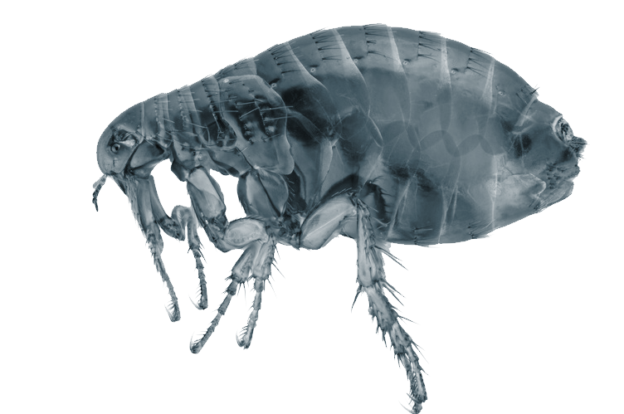
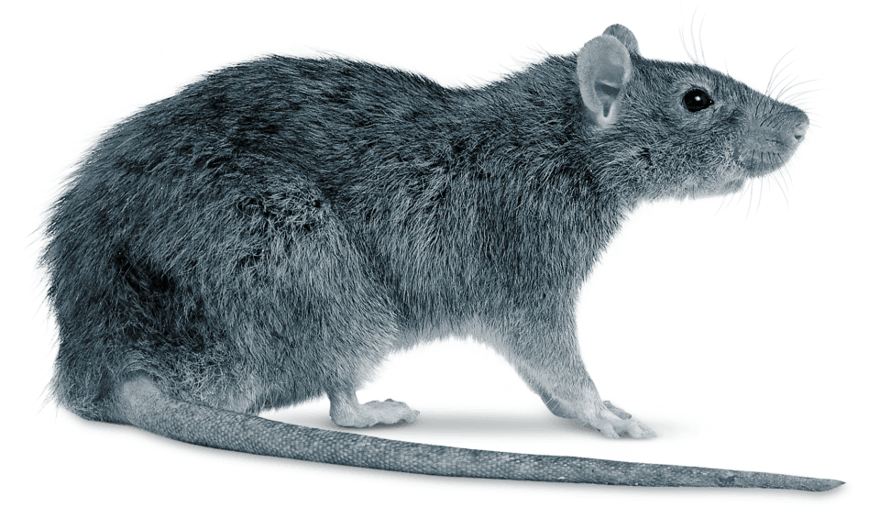





病毒档案 LNC000011 Version 2024.1
鼠疫
Plague 状态: 已控制
鼠疫是由鼠疫杆菌所致的烈性传染病。所有的鼠疫，包括淋巴结病不明显的病例，皆可引起败血性鼠疫，经由血液感染身体各部位包括脑膜。
传播爆发
发现
传染源
鼠疫常会在特定时间从特定地区突然爆发，如气候变化造成动物繁衍迁移传播，以及跳蚤的跨物种传染。两名细菌学家，法国人亚历山大·叶赫森及日本人北里柴三郎分别在中国香港的病人身上分离出引致鼠疫的细菌。
人类历史上共导致1.7亿人死亡
无治疗自然死亡率约为50%
是跳蚤 老鼠只是媒介！
6世纪 黑死病 欧洲 2500万
1897年，法国犹太裔微生物学家沃尔德玛·哈夫金发明了首剂人类鼠疫疫苗
东安末年 1000万死亡
现在一般用抗生素治疗
1898年，法国科学家席蒙（Paul Louis Simond）在印度孟买首次证明鼠及跳蚤是鼠疫的传播者。
19世纪末 全世界 1200万死亡

